Slide 1
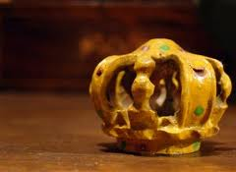
التصنيف في الكتاب المقدس
45أ
د. ريك جريفيث • مؤسسة الدراسات اللاهوتية الأردنية • BibleStudyDownloads.org

Slide 2
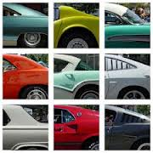
تعريف المصطلحات
45أ
1. الرمز
2. المرموز إليه
3. المثال
4. الخيال
5. الإستعارة

Slide 3
متطلبات الرموز
45ب
1. المراسلات الطبيعية / التشابه
2. الحقيقة التاريخية
3. التصور أو الإنذار
4. التتميم (المكتمل أو المتصاعد)
5. مصمم إلهياً
6. معيّن على هذا النحو

Slide 4
الرموز المعيّنة
45ح
1. ملكي صادق
2. هارون
3. الفصح
4. حجاب خيمة الإجتماع
5. خيمة الإجتماع
6. ذبائح خيمة الإجتماع
7. السبت

Slide 5
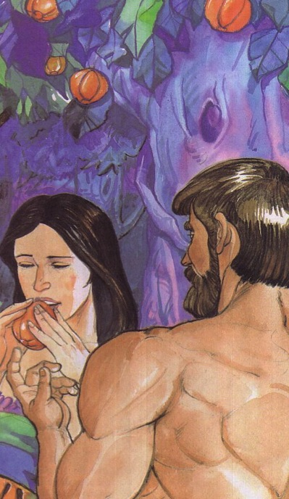
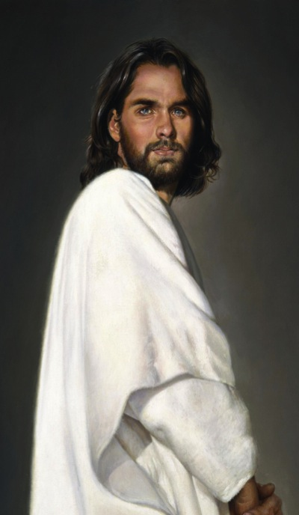
آدم مقابل المسيح
153
رو 5: 12-21
1 كو 15: 22
1 كو 15: 45-49

Slide 6
نشيد الأنشاد
مثال رئيسي على إساءة استخدام التصنيف
السير عبر الكتاب المقدس
د. ريك جريفيث مؤسسة الدراسات اللاهوتية الأردنية BibleStudyDownloads.org

Slide 7
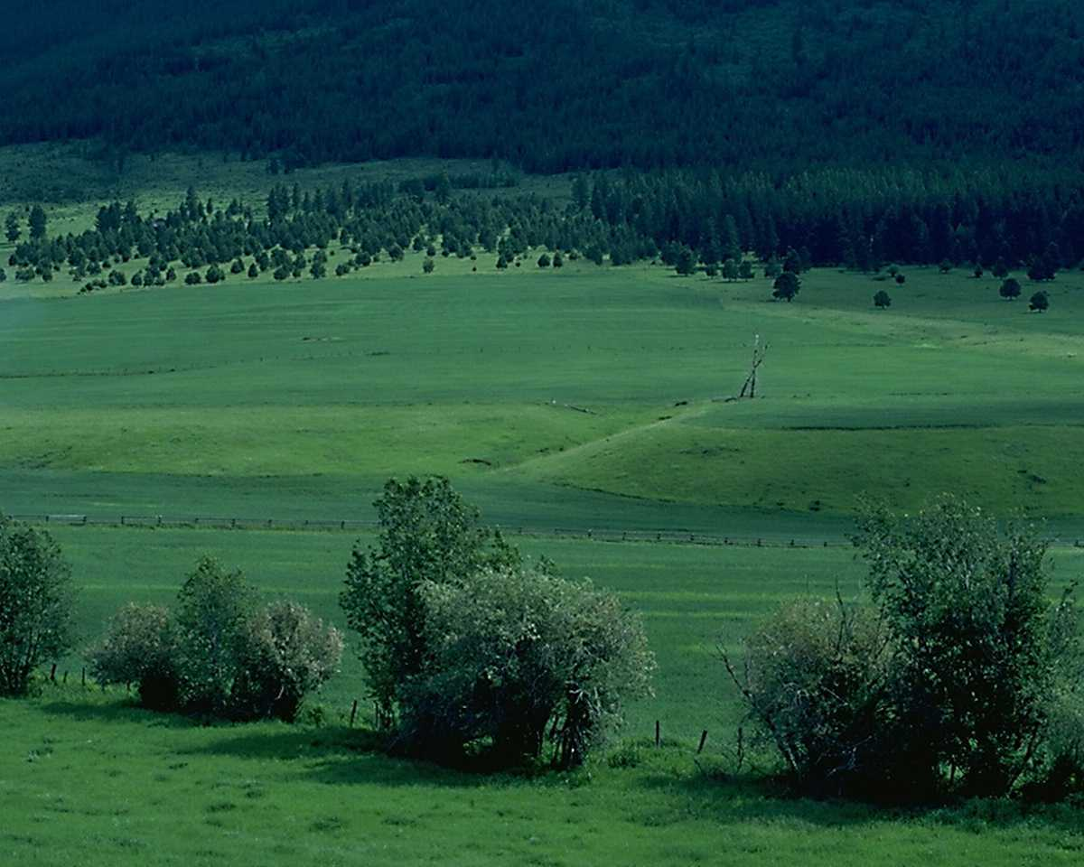
نشــيد الأنشاد
٤٢٥
٢٥
حوار الحــب الــزوجــي
الخطوبة ما قبل الزواج
النمو في الزواج
١:١ - ٥: ١
٥: ٢ - ٨: ١٤
بداية الحب
إتساع الحب
حب أناني
حَبِيبِي لِي وَأَنَا لَهُ ( ٢: ١٦ أ )
حب غير أناني
أَنَا لِحَبِيبِي وَحَبِيبِي لِي ( ٣: ١٦ أ )
أعزب
مـتـــزوج
حب طفولي
حب غير مختبر
حب مختبر وصحيح
استرداد الحب
تودد ١:١ – ٣: ٥
زواج
٣: ٦ – ٥: ١
نمو
٥: ٢- ٨: ٤
استرداد
٨: ٥ - ١٤
شوق
١: ١- ١١
تكثيف
١: ١٢ – ٣: ٥
مسيرة
٣: ٦- ١١
إكتمال
٤: ١ – ٥: ١
صراعات
٥: ٢ – ٦: ١٣
تسبيح وأستجابة
٧:١- ٨: ٤
قوة الحب
٨: ٥- ٧
عذرية الحب
٨: ٨- ١٤
هما الاثنان في الكرم
بداية شهر العسل
نهاية شهر العسل
هما الاثنان في الكرم
إنفصال
٥: ٢- ١٦
تزين
٦: ١-١٣

Slide 8
Keys
الحـــــــب
425
الكلمة المفتاحية
الآية المفتاحية
أَنَا لِحَبِيبِي وَإِلَيَّ اشْتِيَاقُه ( نش ٧ : ١٠ )
Notes:
The purity and simplicity of this book may indicate it was the first of Solomon’s three inspired writings.
Solomon later had 700 wives and 300 concubines.
It seems reasonable that he wrote this book before his viewpoint deteriorated.

Slide 9
نشيد الأنشاد ٤ : ١٦
اِسْتَيْقِظِي يَا رِيحَ الشَّمَالِ وَتَعَالَيْ يَا رِيحَ الْجَنُوبِ. هَبِّي عَلَى جَنَّتِي فَتَقْطُرَ أَطْيَابُهَا لِيَأْتِ حَبِيبِي إِلَى جَنَّتِهِ وَيَأْكُلْ ثَمَرَهُ النَّفِيسَ.
Notes:
The Shulammite encourages her husband to consummate their marriage and he accepts her invitation (4:16–5:1).
The Shulammite invites Solomon to sexual union with her with the imagery of a garden (4:16).

Slide 10
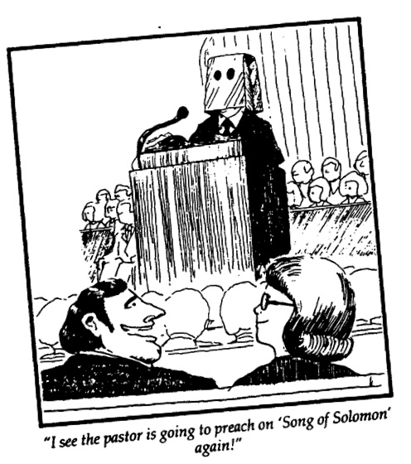
هل أنت محرج؟
428
أرى أن الراعي سوف يعظ من نشيد الأنشاد ثانية

Slide 11
نحن مخلوقات جنسية
موجود هنا لمقابلة النساء
أيها الراعي أريدك أن تعلم أن هذه الدراسة الجماعية الصغيرة حول الصدق كان لها تأثير كبير على حياتي

Slide 12
الخصائص
428
لقد كان هذا السفر هو الأكثر تنوعاً في التفسير في كل الكتاب المقدس، وفي الواقع كان الكتاب المقدس الأكثر دراسة في العصور الوسطى. ويلخص ما يلي بشكل عام المناهج التفسيرية المختلفة والتي تمس أيضاً قضايا النوع الأدبي والوحدة:
1. وجهات النظر المجازية لا ترى أي موقف تاريخي (الحب البشري) وتربط السفر فقط بالحب الإلهي. ومع ذلك فإن جميع الرموز هي تخمينية وليست مستندة إلى نص وقد أدت إلى العديد من التجاوزات.
أصبحت وجهة النظر المجازية شائعة جداً في العصور الوسطى لدرجة أنه تمت كتابة تفاسير على النشيد أكثر من أي سفر آخر.

Slide 13
الخصائص
429
لقد كان هذا السفر هو الأكثر تنوعاً في التفسير في كل الكتاب المقدس، وفي الواقع كان الكتاب المقدس الأكثر دراسة في العصور الوسطى. ويلخص ما يلي بشكل عام المناهج التفسيرية المختلفة والتي تمس أيضاً قضايا النوع الأدبي والوحدة:
2. وجهات النظر النموذجية ترى أن الوضع التاريخي (الحب الإنساني) هو نوع من الحب الإلهي. وتشمل هذه النظر إلى النشيد على أنه رمز إلى العلاقة بين الله وإسرائيل أو الكنيسة، أو بين المسيح والكنيسة، أو بين المسيح والفرد.
رداً على ذلك يمكن القول إنهم أيضاً تخمينيون لأنهم يفتقرون إلى الدعم من السفر نفسه ومن العهد الجديد.

Slide 14
الخصائص
429
لقد كان هذا السفر هو الأكثر تنوعاً في التفسير في كل الكتاب المقدس، وفي الواقع كان الكتاب المقدس الأكثر دراسة في العصور الوسطى. ويلخص ما يلي بشكل عام المناهج التفسيرية المختلفة والتي تمس أيضاً قضايا النوع الأدبي والوحدة:
3. وجهات النظر الحرفية ترى الوضع التاريخي للحب الإنساني دون أي معنى
مخفي
أ. نظرية أغنية الزفاف الريفية
ب. النظرية الأنطولوجية
ت. نظرية وليمة الحب الجنائزية
ث. النظرية التمثيلية
ج. نظرية الحل الزوجي الطبيعي
ح. نظرية الجنس الزوجي
يصور المعنى الطبيعي للنشيد حوار الحب الزوجي المصمم لتشجيع مدح الشريك لشريكه باعتباره فريداً ومميزاً. ويدعم ذلك حقيقة أن السفر بأكمله عبارة عن محادثة وأن التدفق يتتبع تطور الحب الزوجي.

Slide 15
الخصائص
430
لماذا يوجد تفسيرات كثيرة لهذا السفر؟
نقص الهيكلية
صعوبة تحديد عدد الشخصيات ومن هو المتكلم؟
إحراج المفسر الذي يحاول أن يأخذ هذا كإشارة للحب الجنسي
اللغة الرمزية ليست دائماً سهلة التفسير

Slide 16
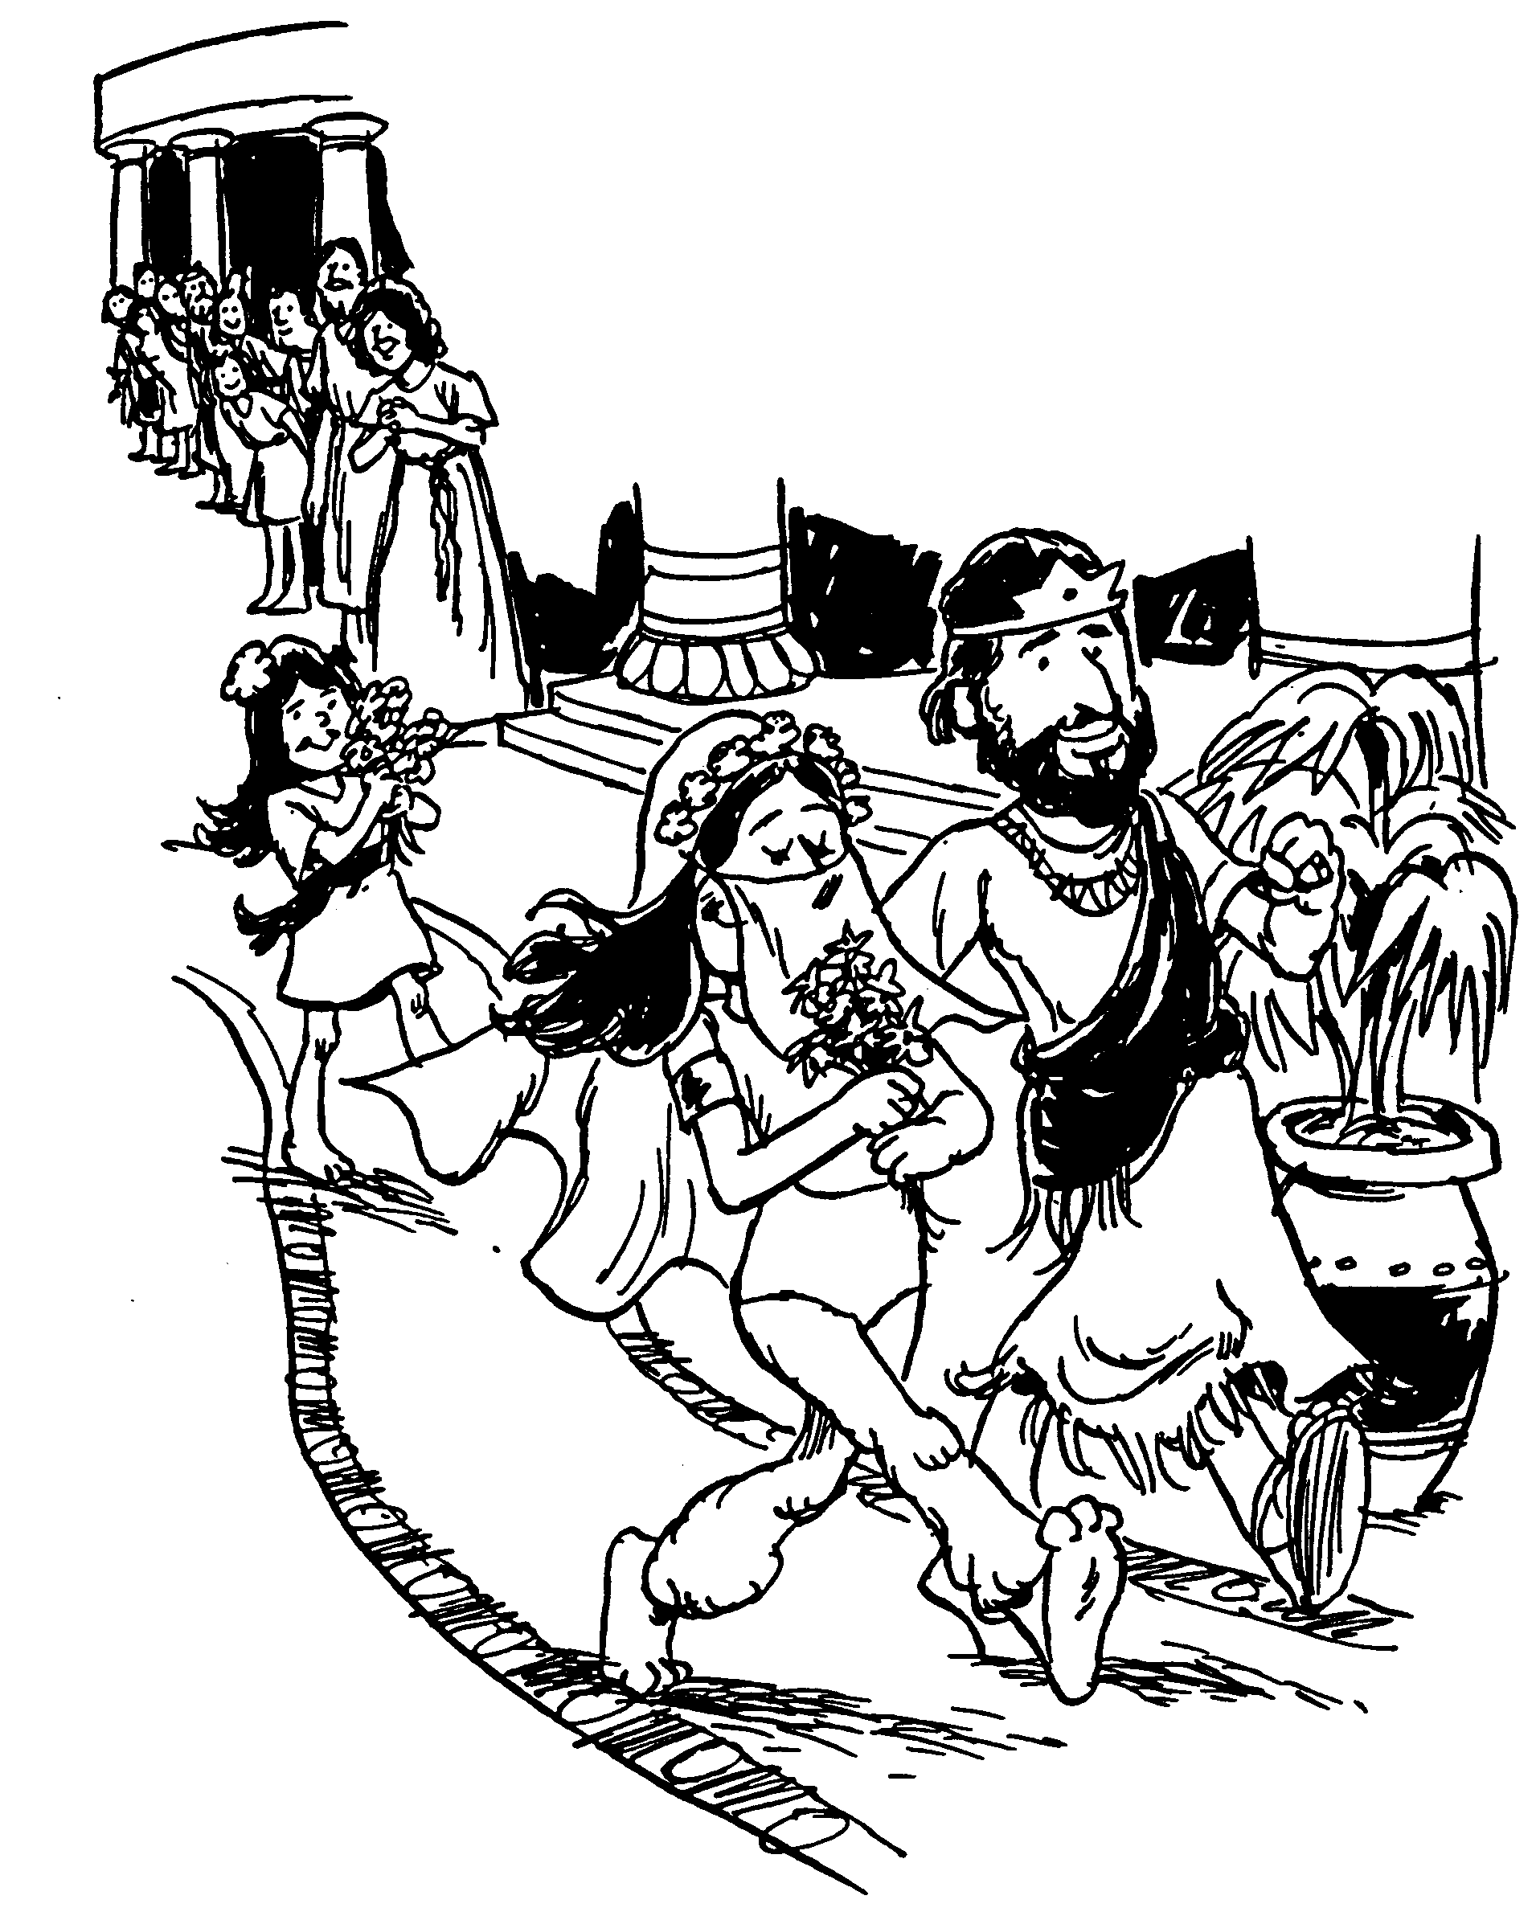
نشيد الأنشاد
حوار الحب الزوجي
Notes:
Marriage is the most intimate relationship in existence.
We should not be surprised to see a book in the Bible devoted to marriage.
In fact, we should be surprised if the Bible did not address this building block of every civilization!

Slide 17
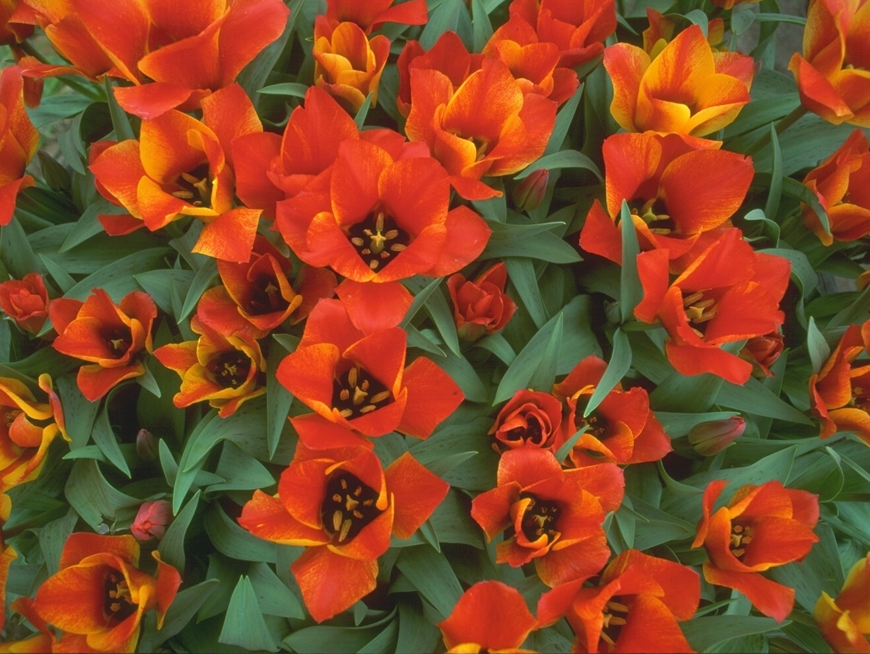
والآن ماذا ؟
٤٢٥
مارس ضبط النفس الجنسي قبل الزواج حتى يمكن الإستمتاع بالزواج على أكمل وجه (أي السماح للحب أن يزدهر في وقته
توقع الزواج الجيد ثم اعمل فيه.
امدح كل من الفضائل الجسدية وغير الجسدية لزوجتك.

Slide 18
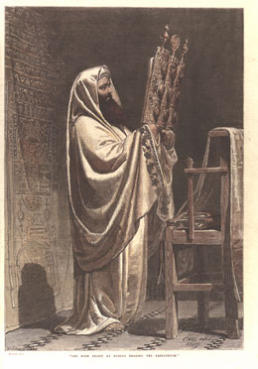
أعياد الكتاب المقدس
134
احتفالات اليوم المقدس
في العهد القديم

Slide 19
أخروية الأعياد اليهودية (لا 23)
184
التاريخ
الفترة
العيد
الأهمية (الماضي)
النوع (المستقبل)
أسبوعي
يوم واحد
السبت *
(شافاط)
تذكار :
• راحة الله في الخليقة
• النجاة من مصر علامة العهد الموسوي (خروج 20 ، 31 ؛ تثنية 5)
الراحة الألفية
(عب 4: 1-11)
1-14 نيسان
يوم واحد
(قراءة نشيد الأنشاد
الفصح
(بصاخ)
الفداء من مصر من خلال دم حمل الكفارة (خر 12)
الفداء من الخطية من خلال موت المسيح كحمل (1 كو 5: 7ب)
1-15
إلى 1-21
(نيسان)
7 أيام
الخبز غير المختمر
الإنفصال / الإنقطاع عن التبعية على مصر إلى الإعتماد على الله
حياة المفديين المنفصلة لله
(1 كو 5: 7 أ ، 8)
1-16
(يوم بعد سبت الحصاد)
يوم واحد
الباكورة
(احتفال حزم الشعير)
توقع أحكام الله المادية المستقبلية - يبدأ حصاد الحبوب
قيامة المسيح
(1 كو 15: 20)
3-6
(سيفان)
يوم واحد
(قراءة راعوث)
الخمسين
(شافوط)
(الأسابيع)
(الحصاد)
الشكر على مؤن الله ماضيًا - ينهي حصاد الحبوب (تثنية 16: 9-12)
مجيء الروح القدس لإكمال قيامة المسيح (أع 2)
Notes:
___________
BS-13-Types-19
OS-03-Leviticus-275

Slide 20
أخروية الأعياد اليهودية (لا 23)
184
التاريخ
الفترة
العيد
الأهمية (الماضي)
النوع (المستقبل)
الربيع-الصيف
لا أعياد
—
فرح الحصاد
عصر الكنيسة
1-7
(تشري)
يوم واحد
الأبواق
(السنة الجديدة)
(روش هاشاناه)
التحضير للفداء الوطني والتطهير يوم الكفارة
الإختطاف (1 تس 4: 13) الإعلان (مت 24: 31) – تحضير الملكوت
7-10
(تشري)
يوم واحد
يوم الكفارة
(يوم كيبور)
التوبة القومية والتطهير من خطايا الشعب (لاويين 16)
التوبة القومية لإسرائيل في الضيقة (رو 11: 26-27)
7-15
إلى 7-21
(تشري)
7 أيام
(قراءة الجامعة)
المظال
(السقائف/الخيم)
(سكوت)
(الرب)
(التجمع)
الإيفاء المتوقع للعهد الإبراهيمي
(نح .8)
التتميم الفعلي للعهد الإبراهيمي – الملكوت (مت 17: 4)
7-22
(تشري)
يوم واحد
شميني عتزيريت (سمخت توراة)
اليوم الثامن من التجمع
الفرح بالتوراة
Notes:
___________
BS-13-Types-20
OS-03-Leviticus-276

Slide 21
أخروية الأعياد اليهودية (لا 23)
184
التاريخ
الفترة
العيد
الأهمية (الماضي)
النوع (المستقبل)
الأيام التالية ليست موصوفة في الكتاب المقدس
وربما ليس لها أهمية أخروية:
5-9
(آب)
يوم واحد
(قراءة المراثي)
التاسع من آب
(تشعة بي آب)
تدمير أورشليم
586 ق.م و 70 م
9-25
(كسلو)
يوم واحد
7 أيام إضافية من إشعال الشموع
هانوكاه
(التجديد)
(الأضواء)
(الإضاءة)
(المكابيين)
خلاص الأمة تحت حكم يهوذا المكابي في 164 ق.م
(يو 10: 22)
يُظهر عمود التصنيف هذا أن ترتيب الأعياد السنوية في إسرائيل يوازي بشكل نبوي تجربتها كأمة عبر التاريخ
12-14/ 15
(آذار)
يومين
(قراءة أستير)
الفوريم
خلاص الأمة بقيادة أستير
(9: 21)
Notes:
___________
BS-13-Types-21
OS-03-Leviticus-277

Slide 22
تنظر الأعياد تاريخيًّا إلى الوراء إلى ماضي إسرائيل
134
1 نيسان
2 أيار
3 سيفان
4 تمُّوز
5 آف
6 إيلول
7 تشري
8 تشِشفان
9 كِسليف
10 طيفيت
11 شيفات
12 آدار
عيد الفصح
عيد الفطير
عيد باكورة الحصاد
عيد الخمسين
عيد المظالّ
يوم الكفَّارة
عيد الأبواق
3 أعيادٍ للحجّ
Notes:
كان الاتِّجاه الأوَّل- من بين الاتِّجاهين اللذين كانت أُمَّة إسرائيل تنظر إليهما- هو النظر إلى الأمور التي صنعها الله نيابةً عنهم في الماضي.
The first of the two directions that Israel looked every year was to the past events of God on her behalf.
_______________
Common-243
AP-Engaging Atheists-7
BE-02-Exodus-62
BS-13-Types-22
OS-02-Exodus-169
OS-03-Leviticus-260

Slide 23
تتطلَّع الأعياد أيضًا نبويًّا إلى الأمام إلى مستقبل إسرائيل
134
1 نيسان
2 أيار
3 سيفان
4 تمُّوز
5 آف
6 إيلول
7 تشري
8 تشِشفان
9 كِسليف
10 طيفيت
11 شيفات
12 آدار
عيد الفصح
الفداء
عيد الفطير
الإنفصال
عيد باكورة الحصاد
القيامة
عيد الخمسين
الروح القدس
الملكوت
عيد المظالّ
التوبة
يوم الكفَّارة
الإختطاف
عيد الأبواق
3 أعيادٍ للحجّ
Notes:
يتطلَّع اليهود في كلِّ سنة- في الماضي وفي يومنا هذا- إلى المستقبل، والذي سيبدأ بفداء المسيح المستقبليِّ لهم. في الوقت الحاضر، نحن نعيش (رمزيًّا) في فترة الشهور الثلاثة الواقعة ما بين العيد الرابع والعيد الخامس.
Every year Jews then and now look to the future, starting with the redemption of Christ. At the present time, we live in the three-month period between feasts 4 and 5.
_______________
Common-244
AP-Engaging Atheists-7
BE-02-Exodus-62
BS-13-Types-23
OS-02-Exodus-169
OS-03-Leviticus-260

Slide 24
الرابط للعرض التقديميِّ "دراسة الكتاب المقدَّس (علم التفسير)" متاحٌ على الموقع الإلكترونيّ: BibleStudyDownloads.org
أحصل على هذا العرض التقديمي مجاناً
Notes:
BS Bible Study (Hermeneutics) in Arabic
______________
Common-14

